Slide 1


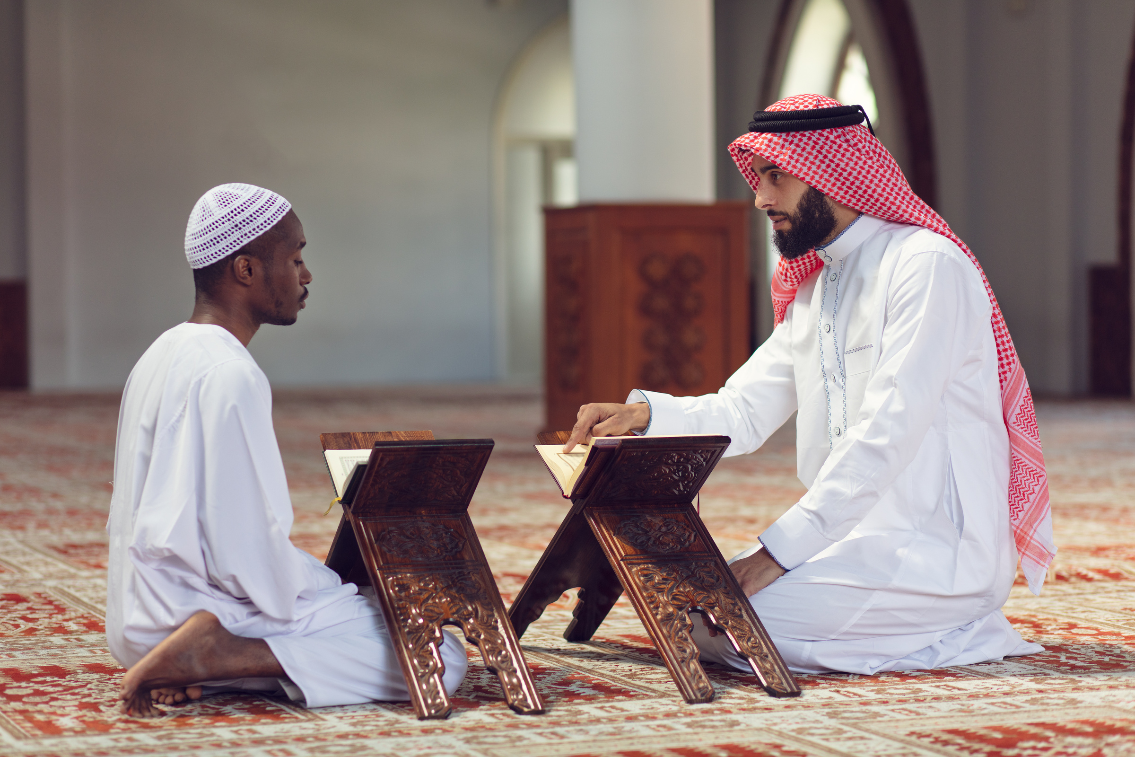



AQIDAH
&
AKHLAK
Sistem Informasi
Arif Marsal, Lc., MA
3

Slide 2
AKHLAK MADZMUMMAH
Tingkah laku tercela yang dapat merusak keimanan dan menjatuhkan martabat seseorang serta akan menyebabkan orang tersebut mendapat kemurkaan dari Allah SWT dan dijauhkan dari kasih sayang Allah SWT.
Menurut imam Ghazali, akhlak yang tercela ini dikenal dengan sifat-sifat muhlikat, yakni segala tingkah laku manusia yang dapat membawanya kepada kebinasaan dan kehancuran diri, yang tentu saja bertentangan dengan fitrahnya untuk selalu mengarah kepada kebaikan.

Slide 3
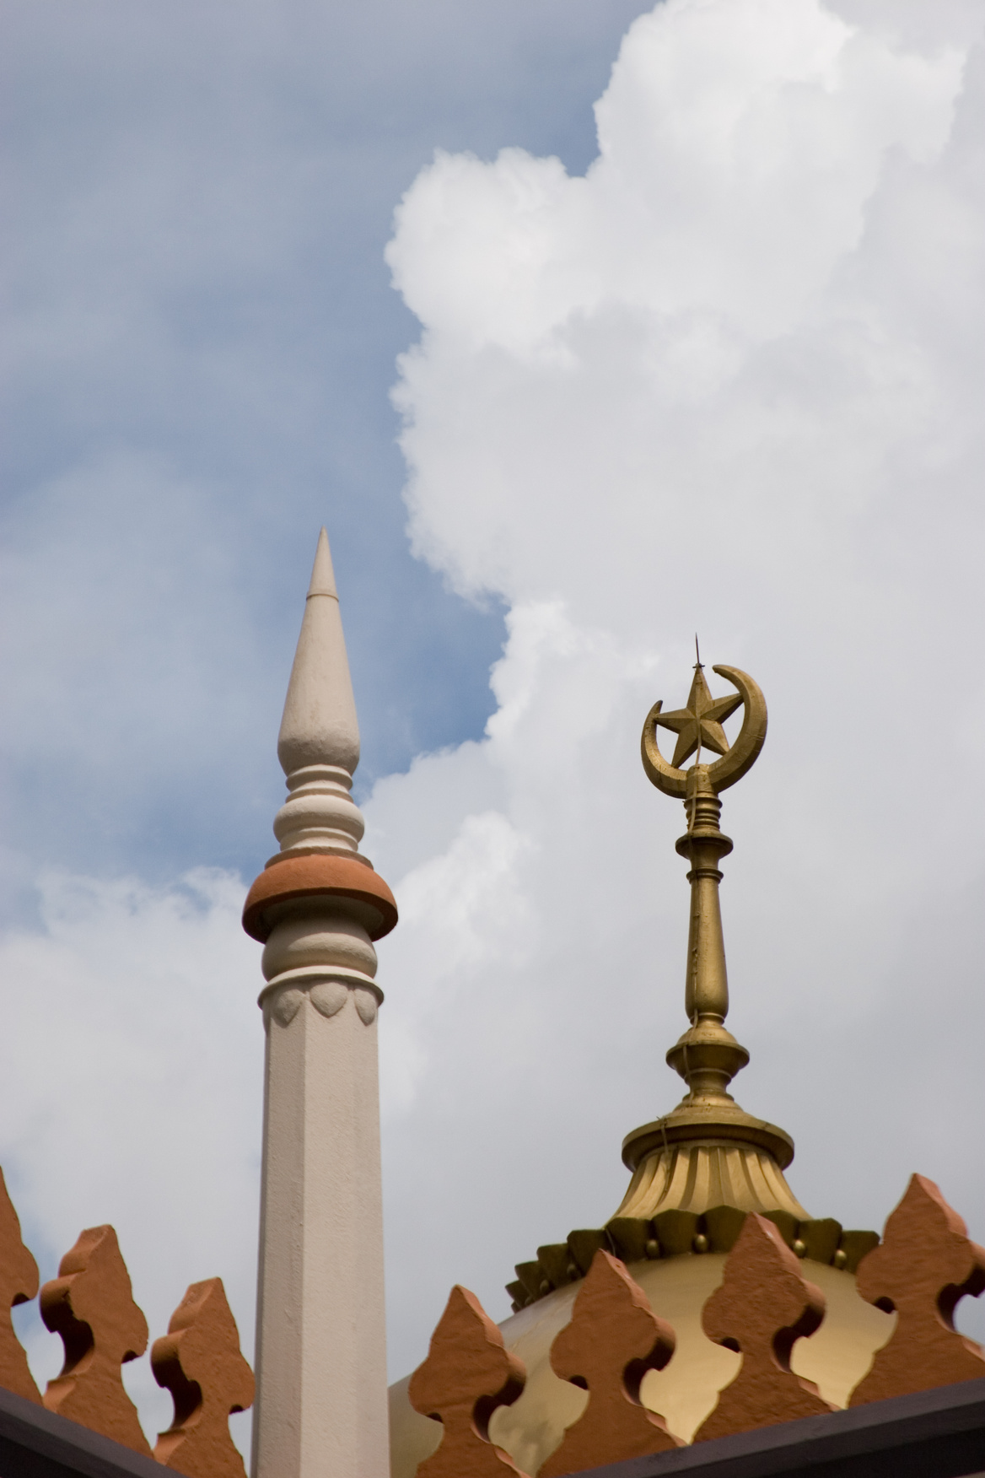
Contoh-contoh Akhlak Madzmumah
Egois (al-nami‟aht)
Kikir (al-bukhl)
Suka berdusta (al-buhtan)
Tidak menepati janji (khianat)
Pengecut (al-jubn)
Menggunjing dan mengumpat (ghibah)
Dengki (hasad)
Berbuat Kerusakan
Berlebih-lebihan (al-israf)
Berbuat zalim (al-zulm)
Berbuat dosa besar (al-fawahisy)
Takabur

Slide 4
Dalil Tentang Akhlakul Mazmumah
Firman Allah swt. dalam Surah al-Maidah ayat 2 yang artinya :
“Sesungguhnya agama (yang diridai) di sisi Allah hanyalah Islam. Tiada berselisih orang- orangyang telah diberi Al Kitab, kecuali sesudah datang pengetahuan kepada mereka karena kedengkian (yang ada) di antara mereka. Barang siapa yang kafir terhadap ayat-ayat Allah, maka sesungguhnya Allah sangat cepat hisab-Nya.” (QS Ali Imran : 19).

Slide 5
Allah Ta’ala berfirman:
“Barang siapa menghendaki kehidupan dunia dan perhiasannya, niscaya Kami berikan kepada mereka balasan amal perbuatan mereka di dunia dengan sempurna, dan mereka di dunia itu tidak akan dirugikan. Merekalah orang-orang yang di Akhirat (kelak) tidak akan memeroleh (balasan) kecuali Neraka, dan lenyaplah apa (amal kebaikan) yang telah mereka usahakan di dunia, dan sia-sialah apa yang telah mereka lakukan” (QS Huud: 15-16).

Slide 6
Rasulullah saw pun bersabda:
Barang siapa yang (menjadikan) dunia tujuannya, maka Allah akan mencerai-beraikan urusannya, dan menjadikan kemiskinan/tidak pernah merasa cukup (selalu ada) di hadapannya. Padahal dia tidak akan mendapatkan (harta benda) duniawi melebihi dari apa yang Allah tetapkan baginya. Dan barang siapa yang (menjadikan) Akhirat niatnya, maka Allah akan menghimpunkan urusannya, menjadikan kekayaan/selalu merasa cukup (ada) dalam hatinya, dan (harta benda) duniawi datang kepadanya dalam keadaan rendah (tidak bernilai di hadapannya)“
HR Ibnu Majah (no. 4105), Ahmad (5/183), ad-Daarimi (no. 229), Ibnu Hibban (no. 680) dan lain-lain dengan sanad yang Shahih, dinyatakan Shahih oleh Ibnu Hibban, al-Bushiri dan Syaikh al-Albani]

Slide 7
Dalam dalil Shahih lainnya, Rasulullah saw bersabda tentang buruknya akhlakul mazmumah ini:
“Binasalah (orang yang menjadi) budak (harta berupa) emas. Celakalah (orang yang menjadi) budak (harta berupa) perak. Binasalah budak (harta berupa) pakaian indah. Kalau dia mendapatkan harta tersebut, maka dia akan ridha (senang). Tapi kalau dia tidak mendapatkannya, maka dia akan murka. Celakalah dia tersungkur wajahnya (merugi serta gagal usahanya). Dan jika dia tertusuk duri (bencana akibat perbuatannya), maka dia tidak akan lepas darinya”
[HSR al-Bukhari (no. 2730), dari Abu Hurairah radhiyallahu ‘anhu].

Slide 8
Dalam dalil Shahih lainnya, Rasulullah saw bersabda tentang buruknya akhlakul mazmumah ini:
“Binasalah (orang yang menjadi) budak (harta berupa) emas. Celakalah (orang yang menjadi) budak (harta berupa) perak. Binasalah budak (harta berupa) pakaian indah. Kalau dia mendapatkan harta tersebut, maka dia akan ridha (senang). Tapi kalau dia tidak mendapatkannya, maka dia akan murka. Celakalah dia tersungkur wajahnya (merugi serta gagal usahanya). Dan jika dia tertusuk duri (bencana akibat perbuatannya), maka dia tidak akan lepas darinya”
[HSR al-Bukhari (no. 2730), dari Abu Hurairah radhiyallahu ‘anhu].

Slide 9
Menghindari Akhlakul Mazmumah
Mengendalikan hawa nafsu pada diri sendiri, karena sering kali hawa nafsu inilah yang selalu mengajak kita pada kejahatan serta kemaksiatan.
Waspada dan senantiasa berlindung kepada Allah SWT dari godaan syetan. Karena syetan adalah makhluk Allah SWT yang berusaha agar manusia selalu berada dalam kesesatan dan mendurhakai Allah SWT
Istiqomah dan taat kepada Allah SWT melalui berbagai rangkaian ibadah dan memperbanyak sholawat kepada Nabi Muhammad saw.

